Slide 1

الجلسة العملية العاشرة
الإعطاء خارج الوعائي

Slide 2
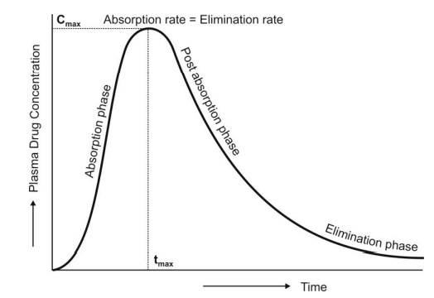
الإعطاء خارج الوعائي Extravascular route:
ويضم كل طريق إعطاء غير الطريق الوعائي(الوريدي) مثل الطريق الفموي, الشرجي, الحقن العضلي, الحقن تحت الجلد, عبر الجلد.

Slide 3
في الطور الصاعد (طور الامتصاص): سرعة الامتصاص أعلى من سرعة الإطراح
ملاحظة: يحدث الإطراح والتوزع منذ لحظة ظهور الدواء في البلازما ولكن الامتصاص هو المسيطر
عند القمة (cmax): تتساوى سرعة الامتصاص مع سرعة الإطراح
بعد الزمن الأعظمي تصبح سرعة الإطراح أعلى من سرعة الامتصاص وعندما ينتهي الدواء من موقع الامتصاص يكون الإطراح أعظمي

Slide 4
شكل المعادلة في الإعطاء خارج الوعائي:
1-(C= A´(e^{-kt} - e^{-kat} (A=B, حيث Aنقطة تقاطع مستقيم طور الامتصاص مع محور التراكيز بينما B نقطة تقاطع مستقيم طور الإطراح مع محور التراكيز)
حيث A´ هي نقطة تقاطع المنحني مع محور التراكيزY-intercept
وتساوي: ka F D/vd(ka-k)
2-C=Be^{-kt}-Ae^{-kat} (A لا تساوي B حيث يوجد Lag timeوهو الزمن الفاصل بين إعطاء الدواء وبدء الامتصاص وبيانياً هو مسقط نقطة التقاء مستقيمي الإطراح والامتصاص على محور الزمن عندما يتقاطعان في نقطة لا تقع على محور التركيز)

Slide 5
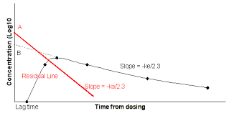

Slide 6
معاملات الحركية الدوائية(طريقة البواقي):
نقوم بتمديد مستقيم طور الإطراح ليتقاطع مع محور التراكيز ثم نقوم بإسقاط نقاط طور الامتصاص على خط الإطراح بعد التمديد ونحسب الفرق بين كل تركيزين ثم نرسم قيم هذه الفروق بدلالة الزمن فنحصل على خط ممثل لطور الامتصاص
A: تقاطع مستقيم طور الامتصاص مع محور التراكيز
B: تقاطع مستقيم طور الإطراح مع محور التراكيز
K: ثابت سرعة الإطراح يحسب من ميل مستقيم الإطراح: K=-2.3 m, t1/2=0.693/k
Ka: ثابت سرعة الامتصاص يحسب من ميل مستقيم الامتصاص: ka=-2.3 m, t1/2 ka=0.693/ka

Slide 7
Tmax=ln(ka/k)/ka-k
Cmax=F D /Vd x e-^{ktmax} أو يحسب من خلال تعويض tmax في المعادلة
CL=F Dose/AUC
AUC=B/K - A/Ka
MAT: زمن الامتصاص الوسطي(زمن البقاء الوسطي للدواء في الانبوب الهضمي)
MRT:زمن البقاء الوسطي للدواء في الجسم

Slide 8
تطبيق1:
تم جمع عينات بلازمية من مريض تم إعطاؤه 10 مغ من محلول فموي لدواء من مجموعة البنزوديابينات فكانت المعطيات كالتالي:
التركيز ((ng/ml | الزمن (ساعة)
2.85 | 0.25
5.43 | 0.50
7.75 | 0.75
9.84 | 1
16.20 | 2
22.15 | 4
23.01 | 6
19.09 | 10
13.90 | 14
7.97 | 20

Slide 9
احسب ثابت الإطراح
احسب ثابت الامتصاص لهذا الدواء بطريقة المتبقيات
أوجد المعادلة التي تصف تغيرات التركيز بدلالة الزمن وما هو موديل حركية الدواء
بافتراض أن التوافر الحيوي 80% احسب tmax, cmax, vd
احسب التصفية الكلية للدواء

Slide 10
الحل:
1- حساب k: إما من الرسم أو من الميل
من الرسم: t1/2=6.3, k=0.693/6.3=0.11 hr⁻¹
من الميل: m=log 7.97-log13.9/6=-0.04
K=-2.3 m= 0.1 hr⁻¹
2- حساب ka بطريقة المتبقيات:
نأخذ ثلاث نقاط على الأقل من طور الامتصاص ونسقطها على امتداد مستقيم طور الإطراح ونحدد التراكيز المقابلة ثم نأخذ الفروق ونمثلها بدلالة الزمن:

Slide 11
C´-C | C´ | C | T(hr)
43.16 | 53 | 9.84 | 1
31.8 | 48 | 16.20 | 2
14.85 | 37 | 22.15 | 4

Slide 12
m=log31.8-log43.16/1=-0.13
K=-2.3 m= 0.30 hr⁻¹
3- من الرسم نجد أن مستقيمي الإطراح والامتصاص يتقاطعان في نقطة واحدة على محور التراكيز أي ليس هناك lag time, A=B=60
C=60( e^{-0.1t}-e^{-0.30t})
هناك طور واحد للإطراح ولا يوجد طور توزع واضح وبالتالي موديل الحركية وحيد الحجرة

Slide 13
4- حساب Cmax,T max , vdإما بيانياً أو من المعطيات:
Tmax=ln(ka/k)/ka-k=1.06/0.21=5 hr
A=F.Ka.D/Vd(ka-k)
Vd=200 l
Vd=23 ng/ml/Cmax=F.D.e^{-ktmax}
5- cl=F.Dose/AUC (D=10000000 ng)
AUC=B/K-A/Ka=60/0.11-60/0.32=358 (ng/ml).hr , CL=0.8X 10/358=22346 ml/hr=22 l/hr

Slide 14
تطبيق 2:
تم إعطاء جرعة فموية واحدة 100 مغ من صاد حيوي إلى مريض بالغ (43 سنة, 72 كغ)
من المعلومات المتوفرة من ال general population فإن الحركية الدوائية للدواء تتبع موديل وحيد الحجرة والمعادلة التي تصف الحركية هي:
C=45(e^{-0.17t} - e^{-1.5t})
من المعادلة السابقة احسب Tmax, Cmax, t1/2
استخدم الواحدة mg/l للتراكيز و hr⁻¹ لثوابت السرعة

Slide 15
الحل:
K=0.17 hr⁻¹, ka=1.5 hr⁻¹
Tmax=ln(ka/k)/ka-k=2.17/1.33=1.64 hr
Cmax=45(e^{-0.17(1.64})-e^{-1.5(1.64})=30.24 mg/l
T1/2=0.693/0.17=4.08 hr

